Slide 1
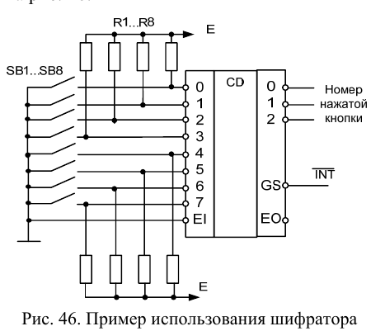
Линейная организация кнопок
Если ни одна кнопка не нажата, то на всех входах пассивные сигналы, на выходе группового сигнала GS-единица, что говорит об отсутствии полезной информации на выходах.
Нажатие на любую кнопку вызывает формирование активного нуля на выходе GS и возможности чтения кода нажатой кнопки с выходов. Сигнал GS может быть использован как сигнал прерывания.

Slide 2
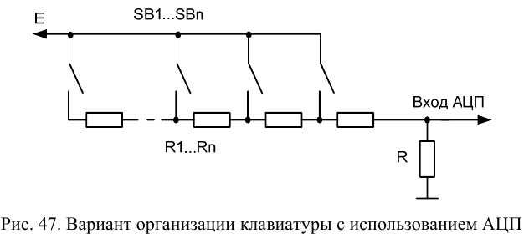
Линейная организация кнопок
Практически любое число кнопок может быть в клавиатуре при использовании всего одного или двух входов контроллера, если воспользоваться возможностями встроенного в контроллер АЦП. Считаем, что диапазон измерения АЦП простирается от 0 В до напряжения питания E. В зависимости от положения нажатой клавиши на входе АЦП формируется n чётко различимых напряжений. Если ни одна кнопка не нажата, на входе АЦП формируется близкое к нулю напряжение.
Для каждой нажатой кнопки легко рассчитать на выходе напряжение, что позволяет сформировать сетку уровней напряжения, позволяющую при программировании идентифицировать нажатую кнопку. Причём кнопка, расположенная ближе к входу АЦП, с учётом расположения на предложенной схеме обладает максимальным приоритетом.

Slide 3
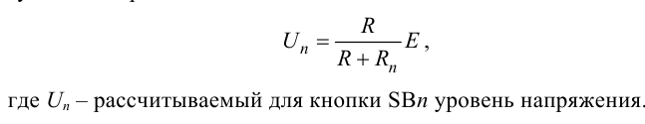
Линейная организация кнопок
Предположив равенство сопротивлений всех резисторов схемы, легко рассчитать требуемые уровни напряжения
Зная аналоговый эквивалент единицы младшего разряда результата АЦП (величину кванта), можно рассчитать цифровые эквиваленты, с которыми программа будет сравнивать текущий результат преобразования с целью идентификации нажатой кнопки.
Недостатком использования такого подхода является необходимость хранения кодов, с которыми программа должна работать. Процесс анализа затягивается.

Slide 4
Схемотехника клавиатуры с матричной организацией кнопок
Матричная организация кнопок позволяет минимизировать число требуемых выводов контроллера. Но при этом необходима программа, обслуживающая клавиатуру, обращение к которой может происходить по прерыванию, если требуется экономить машинное время.
Если есть восемь свободных выводов у контроллера, то схема подключения матричной клавиатуры оказывается простой.
Предполагается использование восьми разрядов порта PB[7/0]. Разряды с 3 по 0 ориентируются на выдачу информации, а разряды с 4 по 7 настраиваются как цифровые входы.

Slide 5
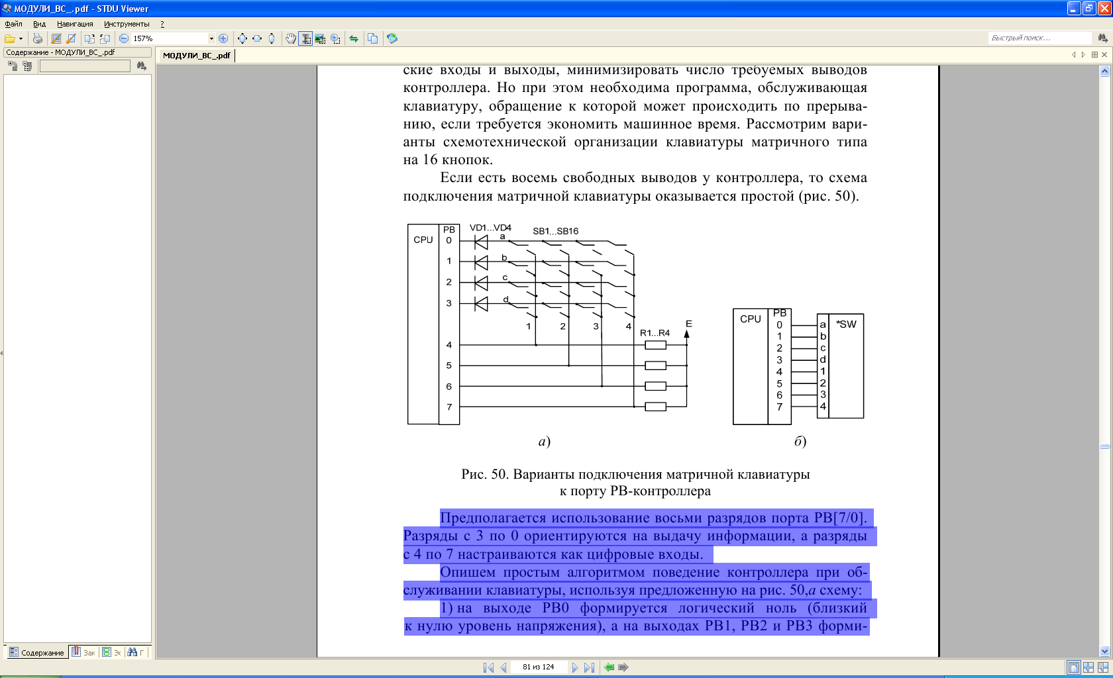
Схемотехника клавиатуры с матричной организацией кнопок
Алгоритм поведения контроллера:
на выходе PB0 формируется логический ноль, а на выходах PB1, PB2 и PB3 формируются уровни логической единицы. Производится анализ состояния кнопок, связанных с выходом PB0 (линия a);
формируется задержка на время возможных переходных процессов в схеме;
контроллер считывает состояния сигналов на входах PB[7/4]. Если какая-либо кнопка выбранного ряда нажата, то через резистор, связанный с этой кнопкой, потечёт ток через кнопку, диод VD1 на выход PB0, на соответствующем входе установится логический ноль. Обнаружив ноль, контроллер перейдёт к обслуживанию нажатой кнопки. Если же ни одна из кнопок выбранного ряда не нажата, то на входах PB[7/4] формируются логические единицы резисторами R1…R4. Нажатие кнопок на других выходах в это время не изменит состояний сигналов на этих входах;

Slide 6
Схемотехника клавиатуры с матричной организацией кнопок
Алгоритм поведения контроллера:
4) производится циклический сдвиг нуля на выходах PB[3/0] и переход к пункту 2. Процесс анализа состояний кнопок на других выходах с использованием других диодов будет повторяться.
Диоды исключают возможность замыкания выходов контроллера при неаккуратном нажатии нескольких кнопок одновременно.
Если выходы порта PB[3/0] организованы по схеме с открытым стоком, а входы внутри контроллера подтянуты резисторами к цепи питания E, то внешним монтажом не требуется устанавливать ни резисторы, ни диоды. В этом случае схема организации клавиатуры существенно упрощается (см. слайд 5 рис 2).

Slide 7
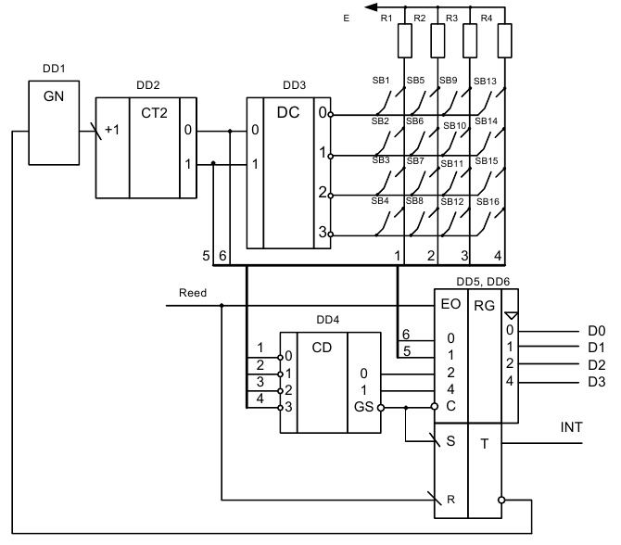
Схемотехника клавиатуры с матричной организацией кнопок
Возможно схемотехническое решение клавиатуры как автономного модуля. Модуль содержит генератор импульсов GN, двоичный счётчик CT2, дешифратор DC, собственно клавиатуру SB1…SB16, шифратор CD, выходной регистр с трёхстабильными выходными усилителями RG- и RS-триггер.

Slide 8
Схемотехника клавиатуры с матричной организацией кнопок
Если триггер в нулевом состоянии, то сигнал на его инверсном выходе разрешает работу генератора импульсов, сигналы с выхода которого заставляют счётчик перебирать свои четыре возможных состояния. Дешифратор, поочерёдно формируя логический ноль на одном из выходов, опрашивает состояния кнопок в выбранных строках матрицы. Состояния выбранных кнопок подаются на шифратор. Если в выбранной строке клавиатуры есть нажатая кнопка, то на соответствующем входе шифратора сформируется логический ноль, что приводит к формированию логического нуля на выходе GS-шифратора.

Slide 9
Схемотехника клавиатуры с матричной организацией кнопок
По спадающему фронту GS-сигнала в триггер записывается единица, что приводит к формированию сигнала прерывания INT (признак нажатой кнопки) и к запрету работы генератора импульсов. Состояние счётчика фиксируется, на входах регистра формируется код нажатой кнопки, который по активному сигналу с выхода GS записывается в выходной регистр. Но на выходе регистра этот код не будет наблюдаться, все выходы продолжают оставаться в высокоомном состоянии. Можно заметить, что механический дребезг контактов практически не будет проявляться, так как состояние нажатой кнопки фиксируется в регистре в момент первого замыкания контактов, регистр уже зафиксирует результат.

Slide 10
Схемотехника клавиатуры с матричной организацией кнопок
Реагируя на сигнал прерывания INT, контроллер подаёт логическую единицу по линии «reed», разрешая передачу кода нажатой кнопки в контроллер. По спадающему фронту сигнала «reed» происходит сброс триггера в нулевое состояние, что разрешает работу клавиатуры.

